Slide 1



Control de versiones: Git y GitHub
Lorena Miranda Carbajal
Alejandra Castillo García
Eduardo Arturo Aguilar Herrera

Slide 2
Sistema de control de versiones
¿Qué es Git?
Software local para el registro de los cambios

Slide 3
Colaboración estructurada y asincrónica
¿Por qué Git?
Intercambio de código de trabajo y resultados asociados
Registro de cambios, difusión y organización

Slide 4
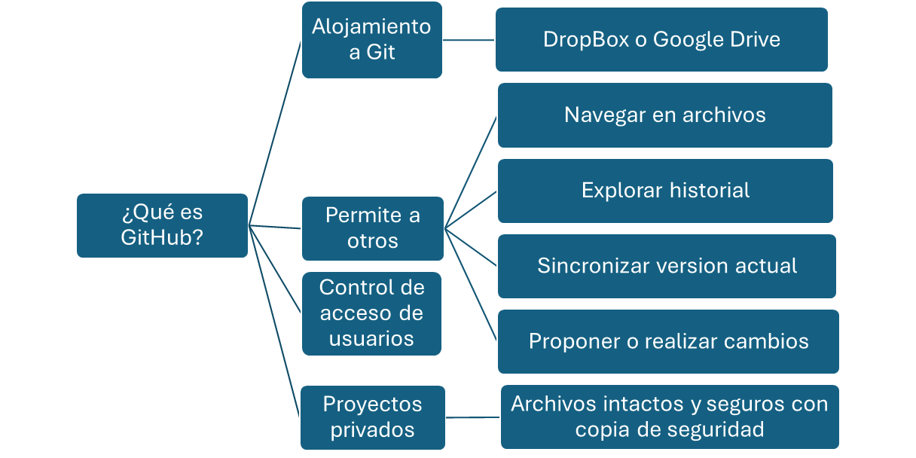

Slide 5
¿Qué archivos compartir?
Flujo de trabajo: Git puede ignorar archivos que se generan de forma automática al crear los proyectos.
– Archivos fuente (scripts)
– Archivos de configuración
– Derivados (.csv, .png, .pdf, .docx)
– Intermediarios
¡Todo es útil, compártelo!

Slide 6
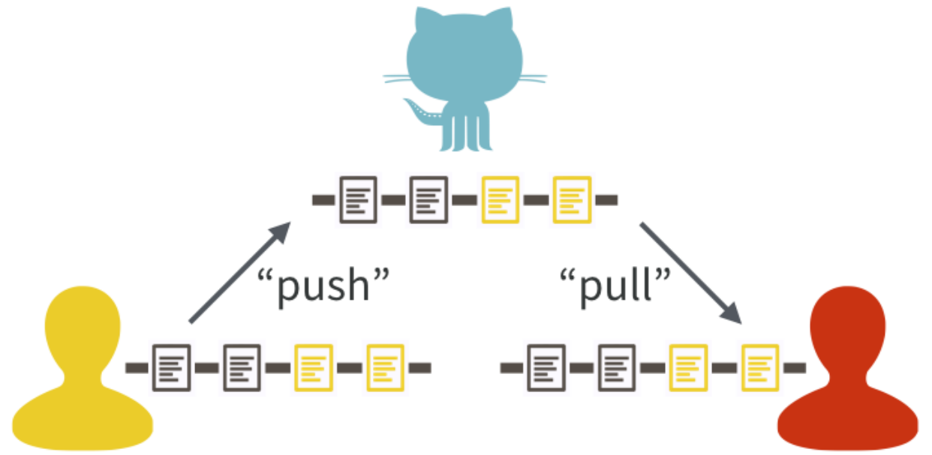
Colaboración
Participación de varias personas, inclusive tu yo del pasado y del futuro – editar, salvar, adjuntar.

Slide 7
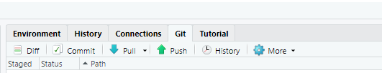
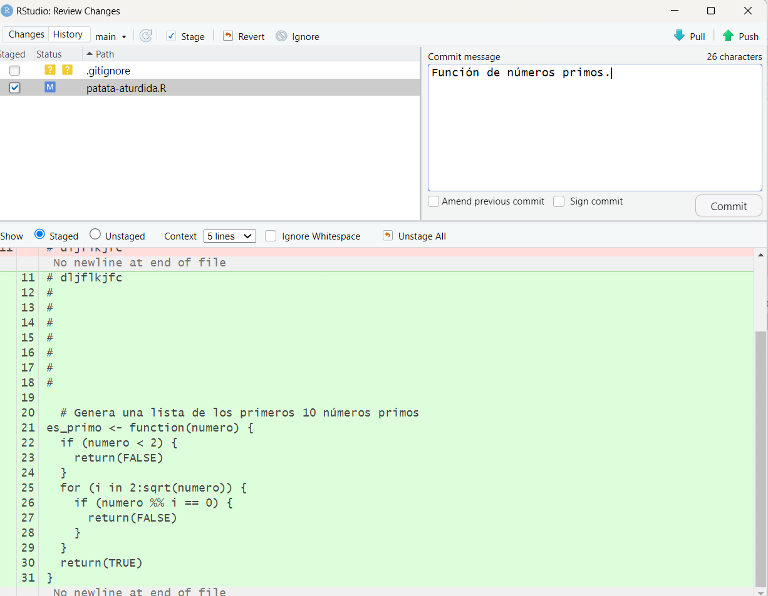
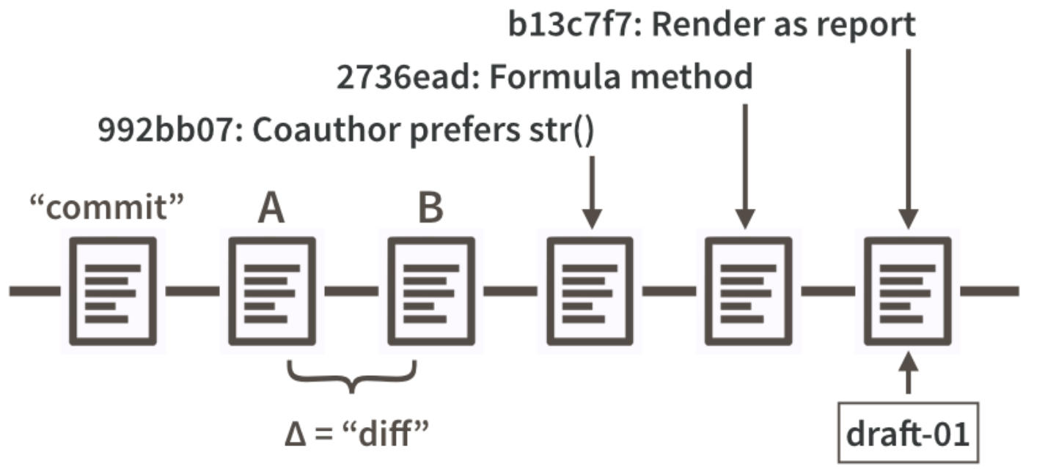
Flujo de trabajo
Conceptos
Trabajas tus scripts de manera normal en R y RStudio y los guardas.
Periódicamente realizas un ‘commit’.
Toma ‘captura de pantalla’ de TODOS los archivos del proyecto.
Oprime ‘Push’ para que se reflejen los cambios en GitHub.
Repositorio: Un conjunto de archivos que Git maneja en GitHub.
Commit: ‘Captura de pantalla’ de todos los archivos en el repositorio, en un momento dado.
Mensaje del commit: Explica el motivo de los cambios realizados.
SHA´s: Hilo de 40 letras y números. Identifica de manera única cada commit.
Diffs (Δ): Conjunto de diferencias que hay entre un archivo versión A y versión B.

Slide 8

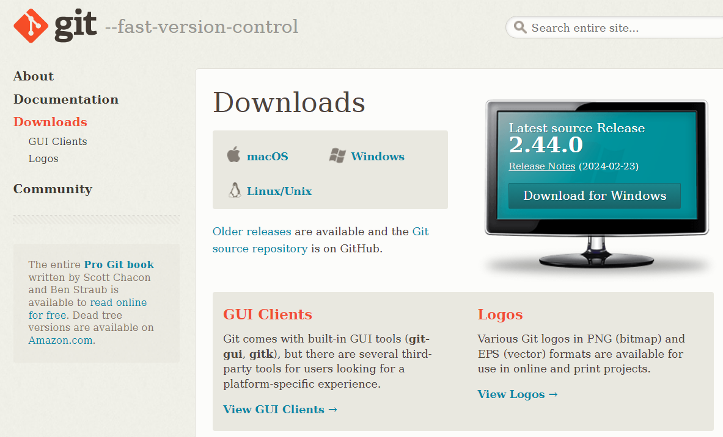
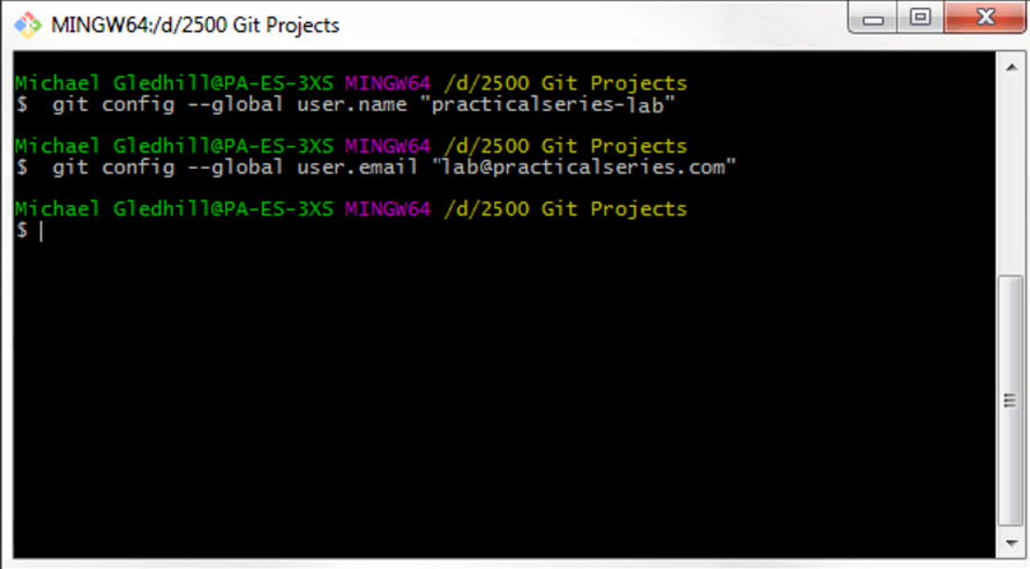
Configuración inicial del sistema
Registrarse en GitHub
2. Instalar Git
3. Abrir Git Bash y configurar usuario y correo

Slide 9
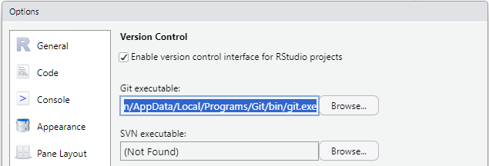
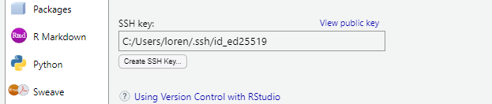
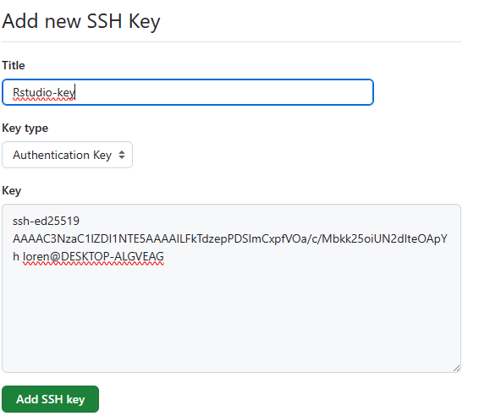
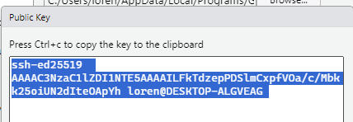
Configuración inicial
1 y 2
RStudio > Tools > Global Options > Git/SVN > Enable version control > Reiniciar Rstudio
En Git ejecutable: /Git/bin/git.exe
Crear llave SSH: permite que la computadora se comunique de manera segura con el servidor que donde se encuentre alojado el repositorio.
Dar clic en llave pública y copiar la llave.
GitHub > settings > SSH and GPG keys
3
4
a

Slide 10
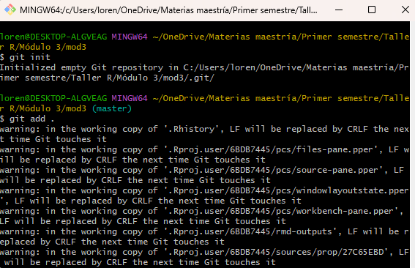
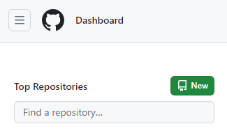
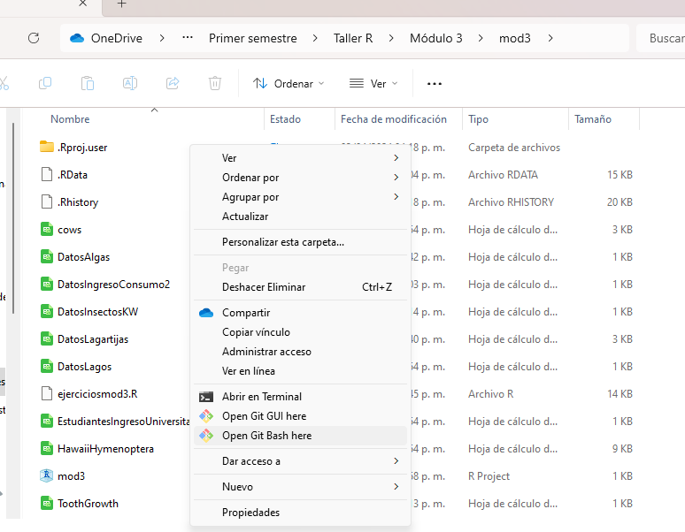
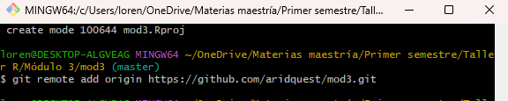
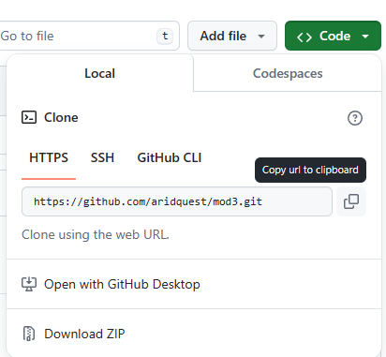
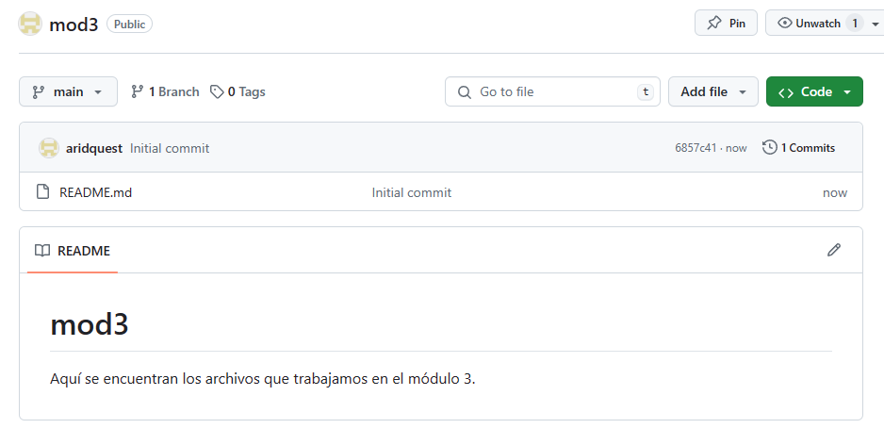
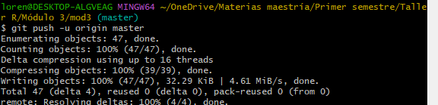
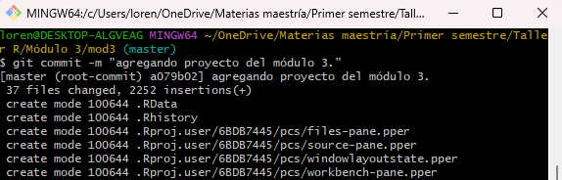
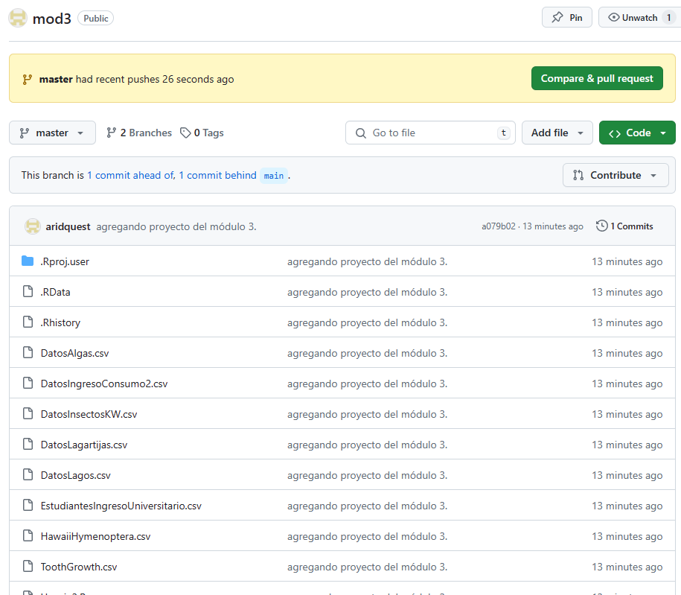
Configuración inicial
Enlazamos a Git al proyecto.
Abrir folder
Clic derecho
“Open Git Bash here”
En Git Bash inicializamos un repositorio Git.
Comandos:
$ git init (subdirectorio .git con todos los archivos)
$ git add . (agrega los archivos al área de preparación de Git)
$ git commit -m “____” (guarda los cambios añadidos al área de trabajo + mensaje inicial)
En GitHub creamos un nuevo repositorio donde se va a guardar nuestro proyecto local.
<> Code
Copiamos el url
Enlazamos a Git con GitHub
$ git remote add origin <url-repositorio>
$ git push -u origin master
Se realiza cada vez que queramos enlazar un proyecto de R a GitHub.

Slide 11
Enlazar un proyecto de GitHub con RStudio
Enlazar un proyecto existente en RStudio con Git y poder subirlo a GitHub

